Slide 2
Инструкция
Дорогие ребята!
Предлагаю вам вспомнить названия составляющих компьютера.
Чтобы проверить правильность своего ответа, нужно навести мышку на изображение.
У вас всё получится!

Slide 3
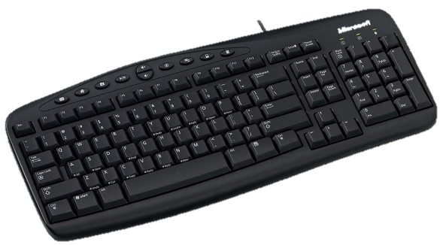
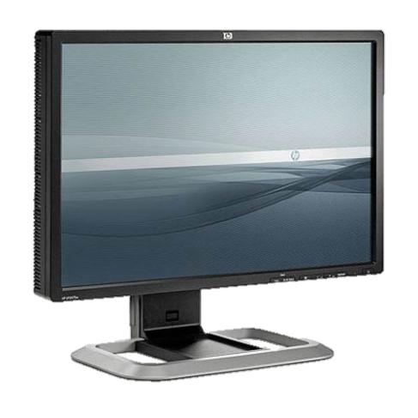
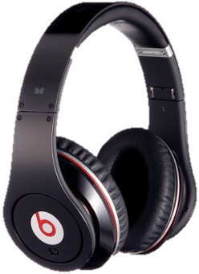
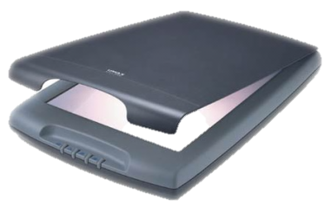
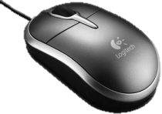
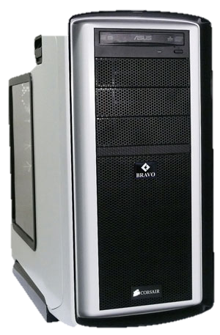
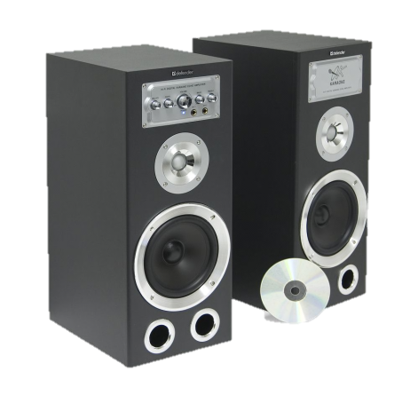
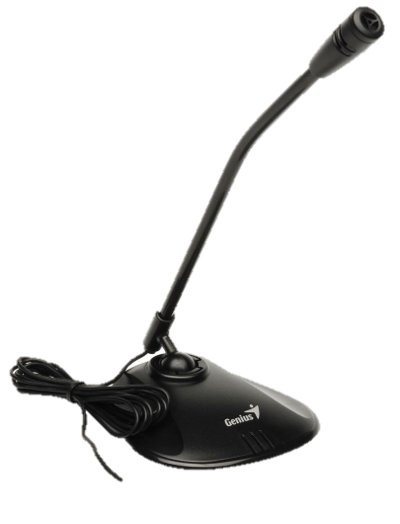
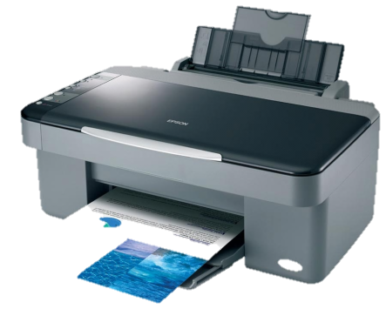

Slide 4
Клавиатура

Slide 5
Наушники

Slide 6
Сканер

Slide 7
Процессор

Slide 8
Микрофон

Slide 9
Принтер

Slide 10
Колонки

Slide 11
Мышка

Slide 12
Монитор

Slide 13
Интернет-источники
фон http://gotovie-prezentacii.ru/wp-content/uploads/2013/02/fon-prezentacii.jpg
пингвин http://www.iconsearch.ru/uploads/icons/humano2/128x128/dialog-question.png
принтер http://kompteh.ucoz.ru/kartinka/Epson_CX3900.jpg
блок http://www.overclockers.ua/news/system/108551-bravo-extreme-1.jpg
колонки http://www.ixbt.com/multimedia/defender/mercury55/all-big.jpg
монитор http://900igr.net/datai/informatika/Kompjuter-4/0008-006-Monitor.png
клавиатура http://domcomputer.ru/wp-content/uploads/2012/04/keyboard.jpg
сканер http://webhint.ru/uploads/posts/2009-08/1251444498_20040321-astra.jpg
мышка http://lib.rus.ec/i/17/166017/i_018.jpg
микрофон http://www.era.kh.ua/img/microphones/25683/genius_mic-01a_black__25683_1.jpg
наушники http://www.3dnews.ru/assets/external/illustrations/2008/07/23/89461.jpg
Автор шаблона - Ранько Елена Алексеевна
учитель начальных классов
МАОУ лицей №21
г. Иваново
выход

